Slide 1
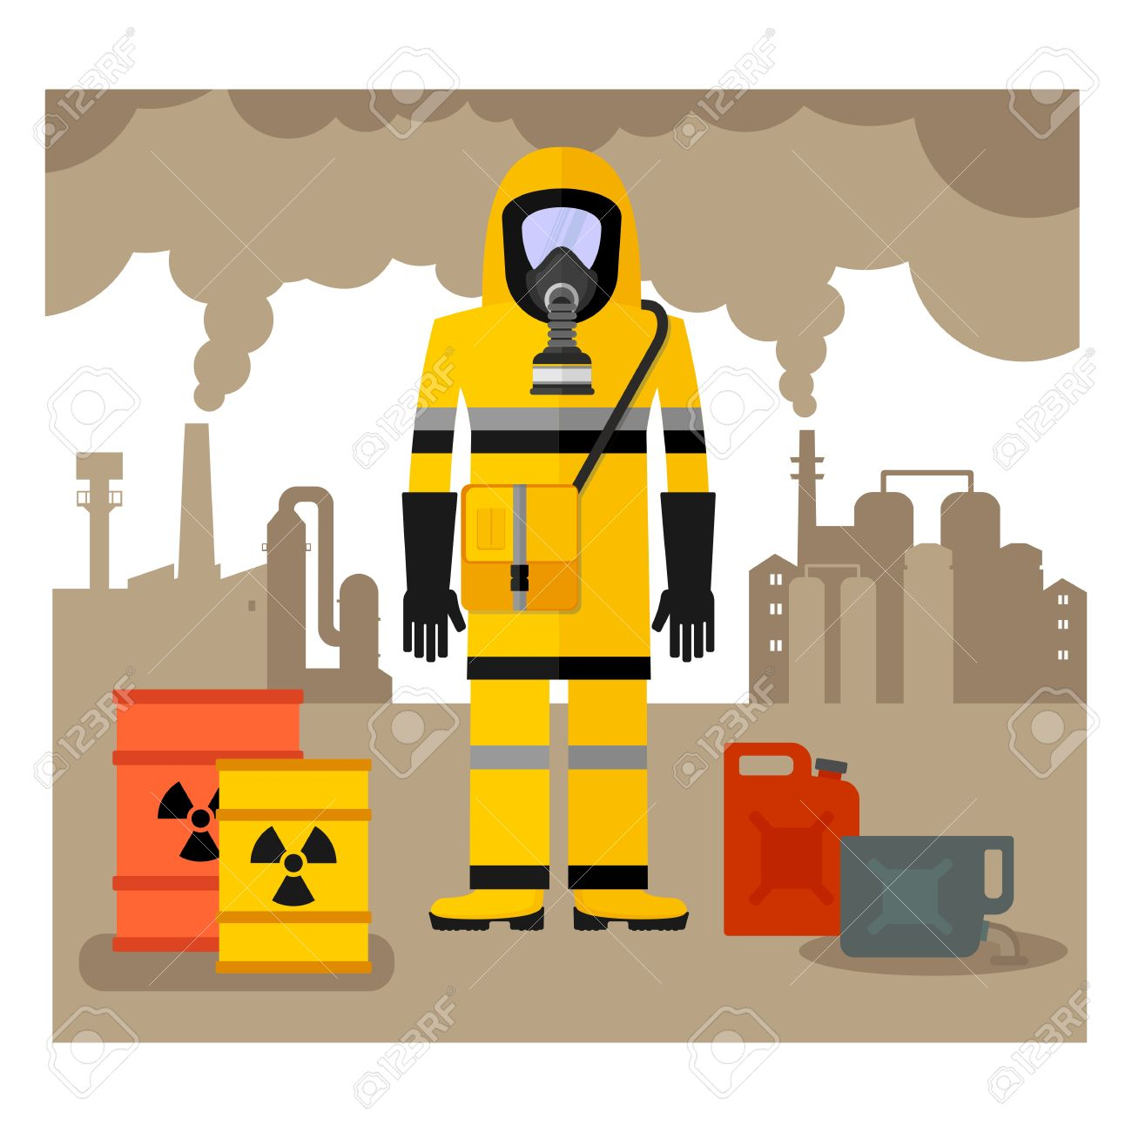
Contaminación Ambiental
Grupo 11:
-Mira Manuel
-Oberti María Julieta
-Salgado Franco
-Sariago Lucas

Slide 2
Definiciones
CONTAMINACIÓN ATMOSFÉRICA :“Presencia de agentes nocivos (ya sean físicos, químicos o biológicos) que no forma parte de la composición normal de este en el medio ambiente (entorno natural y artificial), que supongan un perjuicio para los seres humanos que lo habitan. “
AMBIENTE DE TRABAJO:” es el conjunto de factores que influyen sobre el bienestar físico y mental de los trabajadores
CONTAMINACIÓN DEL AIRE EN AMBIENTES DE TRABAJO: “Presencia de sustancias en concentraciones tales que en el tiempo habitual de exposición, pueden producir efectos en los trabajadores.”
COMPOSICIÓN DEL AIRE

Slide 3
Interrelación
HOMBRE
AMBIENTE
TAREA
Equipos
Materiales
Consumo Energía
Efectos

Slide 4
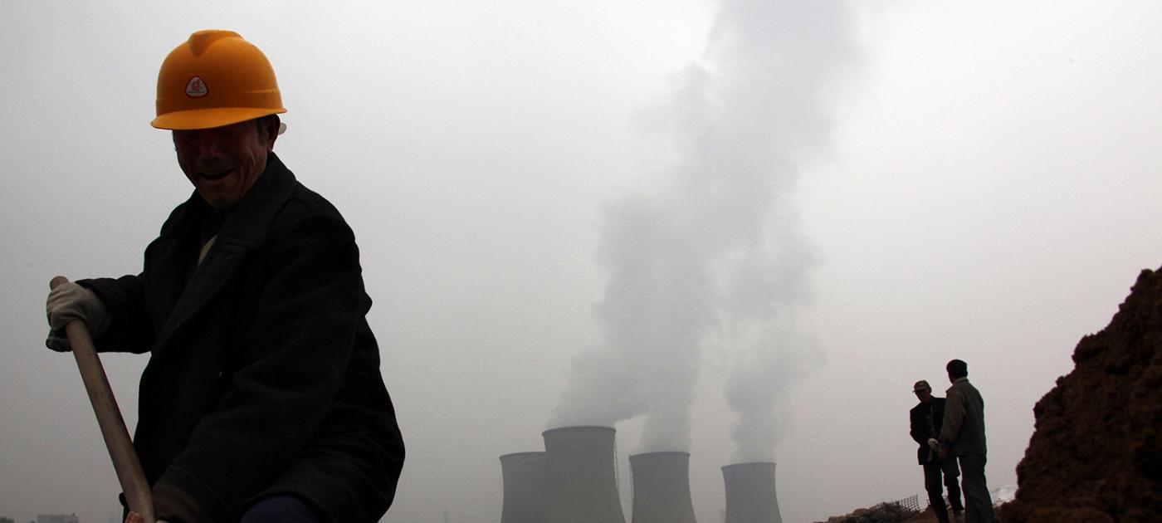
Objetivos del estudio de la contaminación en lugares de trabajo
Proteger la salud del trabajador
Evitar condiciones intolerables en el ambiente de trabajo
Proteger al medio ambiente , evitando la producción de agentes nocivos
Apegarse al marco regulatorio
Exigir al empleador el cumplimiento de los “Límites de concentraciones permitidos”

Slide 5
Fuentes Permanentes
Funcionamiento Permanente
Habituales
Apertura Programada
Fuentes Intermitentes
CONTAMINACIÓN DEL AIRE EN LOS AMBIENTES DE TRABAJO
Funcionamiento Ocasional
Accidentales

Slide 6
Límites, dosis y concentraciones
Límites:
Límites de exposición
Límites Admisibles
Límites para períodos especiales
Límites para asfixiantes simples
Límites para partículas
Límites biológicos
Límites para cancerígenos
Límites de desviación

Slide 7
Límite de exposición
Los trabajadores inhalan contaminantes en función de parámetros externos y factores internos
Parámetros externos:
E = C x T
Concentración del contaminante en el aire
Tiempo de exposición
Q = V x n
Volumen introducido en cada movimiento respiratorio
Número de movimientos respiratorios
Dosis diaria total Dt = E x Q
Factores Internos:
Factor de absorción
Coeficiente de depuración
Dosis efectiva De = Dt x F Cd
Otros métodos a partir de estudios Toxicológicos y Epidemiológicos.

Slide 8
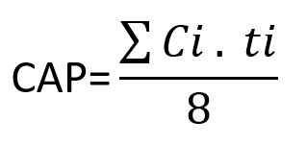
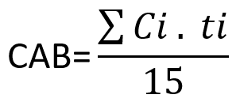
Límites admisibles
Límite admisible de concentración (CA)
Límite admisible de concentración para la jornada laboral (CAL)
Límite admisible de concentración promedio para la jornada laboral (CAP):
Límite admisible de concentración máxima (CAM)
Factor de tolerancia (Ft)
Límite admisible de concentración para períodos breves (CAB)

Slide 9
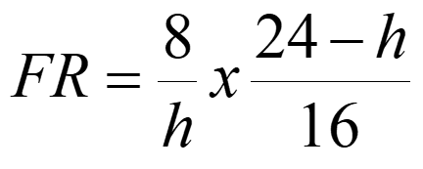
Límites para períodos especiales
Límites para asfixiantes simples
Se aplica cuando se trabaja con horarios diferentes por los planteados en la CAP
Factor de reducción Se aplica a CAP y CAM
Son gases cuya única propiedad peligrosa para la salud es el desplazamiento del oxígeno del aire con el resultante de su disminución a concentraciones inferiores a 18% (V/V).

Slide 10
Límites para partículas
Límites biológicos
El riesgo en potencia depende del tamaño de las partículas así como la concentración másica.
A – Masa de partículas Inhalable (IPM)
B – Masa de partículas TORÁCICA (IPM)
C – Masa de Partícula respirable (RPM)
Es conveniente usar métodos biológicos de evacuación cuando:
Se trabaja con sustancias químicas cuya absorción por la piel es una vía de entrada significativa.
Las sustancias manipuladas tienen una alta toxicidad crónica.
Las sustancias no tienen métodos adecuados de evaluación en el aire de los lugares de trabajo.
Se trata de compuestos con efecto cianogénico.

Slide 11
Límite para cancerígenos
La ACGIH (Conferencia americana de Higienistas Industriales del gobierno) plantea tres categorías:
Cancerígenos humanos conCAP establecida
Cancerígenos humanos sin CAP establecida
Sustancias asociadas con procesos industriales
La reglamentación 295/03 estipula:
Concentraciones máximas permisibles
CMP (Concentración máxima permisible ponderada en el tiempo)
CMP - CPT (Concentración máxima permisible para cortos períodos de tiempo)
CMP-C (Concentración Máxima Permisible - Valor Techo (c)

Slide 12
Clasificación de los contaminantes
1- GENERAL
Por su composición química
Por su acción sobre el hombre
Inorgánicos
Orgánicos
Asfixiantes (Argón, Etano, Neón, etc.)
Irritantes (Amoníaco, metal en polvo, etc.)
Sensibilizantes (Resinas de núcleo de soldaduras)
Tóxicos de sistemas (Oxido de zinc, Silicio)
Cancerígenos (Benceno, Cromato de plomo)
Por su forma de dispersión en el aire: un contaminante forma en el aire un sistema disperso con dos fases: LA DISPERSANTE (aire) y LA DISPERSA (el contaminante)
Otro contaminante que no entra en la clasificación es la FALTA DE OXIGENO
Si el % es menor al 18% se producen efectos perjudiciales para la salud

Slide 13
2 – SEGÚN LA LEY 19.587 (decreto 351/79)
Sensibilizante (vía dérmica)
Partículas molestas
Asfixiantes simples. Gases o vapores inertes
Mezclas

Slide 14
Etapas del programa de control de la contaminación
1- Detección
2- Evaluación
3- Control

Slide 15
Etapa 1: Detección
Objetivos:
Definir las sustancias potenciales contaminantes
Definir la necesidad de evaluar cuantitativamente los contaminantes
Se debe realizar:
Antes de poner en marcha la planta, equipo o proceso
Al realizarse modificaciones
En el momento de comenzar el programa
La detección se realiza en tres etapas:
1- Preliminar
Estudio de los materiales en uso (materias primas, productos, pinturas, materiales de construcción, etc)
2- Intermedio
Clasificar según riesgo
Comprobar existencia de contaminantes mediante el uso de los sentidos
3- Final
Se debe realizar una lista de prioridades de evaluación con los contaminantes seleccionados

Slide 16
Etapa 2: Evaluación
Objetivos:
Determinar la exposición de los obreros a contaminaciones límites en cuanto a las autoridades para determinar incumplimiento del empleador o por parte del empleador para determinar incumplimiento de los obreros.
Definir exposición en situaciones de emergencia para decidir protección respiratoria
Definir y controlar eficiencia de medidas de corrección
Aspectos a resolver:
Cantidad de muestras
Tipo, tiempo y lugar de muestreo
Definición del cumplimiento
Elección del empleado de mayor riesgo

Slide 17
Elección del Empleado de Mayor Riesgo
Situación ideal muestrear individualmente muy costoso
a todos los empleados
Entonces, se adopta un empleado que esté más expuesto al contaminante
Si no se puede elegir un EMR seleccionar al azar un número suficiente
Al concluir el estudio si el "EMR" cumple el límite, todos los demás también lo cumplirán y no es necesario seguir muestreando.
Si el "EMR" no cumple entonces se deberán muestrear todos los empleados del grupo.

Slide 18
Tipo, tiempo y lugar de muestreo
Tipos de muestras en relación con la ubicación del equipo de muestreo
Tipo A: Aire general
Equipo se coloca en un lugar fijo en el ambiente de trabajo a la altura de la cabeza del trabajador
Tipo B: Muestreo de zona respiratoria
Se realiza con un laboratorista que toma la muestra lo más cerca posible del empleado y en su zona respiratoria
Tipo C: Muestreo Personal
El equipo se coloca sobre el trabajador, quien lo lleva continuamente durante operaciones y descansos

Slide 19
Etapa 3: Control de la exposición
Objetivos:
Analizar e implantar medidas de control que intenten conseguir la eliminación completa de los riesgos, o reducirlos.
1- Medidas de control de tipo técnico
2- Medidas de control de tipo organizativo
3- Medidas de control de tipo personal

Slide 20
1- Medidas de control de tipo técnico
Actúa directamente sobre las instalaciones, los procesos de trabajo, los equipos o herramientas utilizadas.
Algunas de estas medidas:
Sustitución / modificación del proceso de trabajo
Sustitución de materias primas o productos químicos peligrosos por otros menos nocivos
Separación, aislamiento y encerramiento de focos críticos de contaminación
Sistema de acondicionamiento de aire
Extracción localizada de contaminantes

Slide 21
2- Medidas de control de tipo organizativo
Se basan en reducir el tiempo de presencia de los trabajadores en ambientes contaminados al ser estrictamente necesario para realizar su labor, evitando sobreexposiciones necesarias
Existen dos tipos de medidas organizativas básicas:
Disminución del tiempo real de exposición al mínimo imprescindible
Rotación programada de puestos de trabajo

Slide 22
3- Medidas de control de tipo personal
Una vez agotadas las posibilidades que nos ofrecen las medidas del tipo técnico y organizativo
Solo nos queda actuar directamente sobre el trabajador
Las medidas personales más destacables son:
Aislamiento del operario del entorno
Formación e información sobre riesgos
Medidas higiénico-sanitarias básicas
Uso de equipos de protección personal

Slide 23

Actividades Contaminantes en el ambiente de trabajo

Slide 24
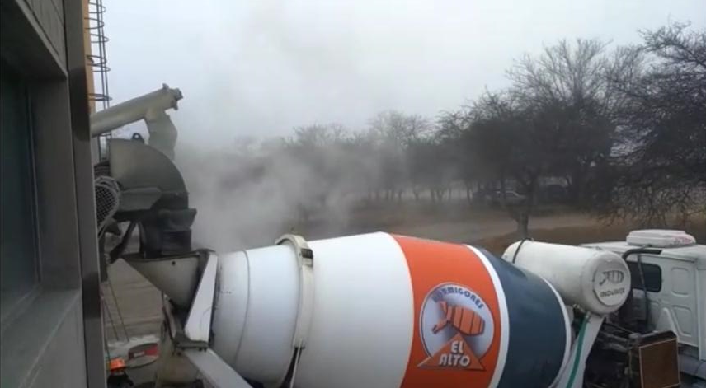
Plantas de Hormigón Elaborado – Fábrica de Cemento
Esta Industria produce el 5% de las emisiones de CO2 de origen antropogénico siendo el balance de 900kg de CO2 por cada 1000kg de cemento producido.
Las partículas son la causa más importante del impacto ambiental negativo.
Aparato respiratorio: Bronquitis crónica por inhalación de polvo de cemento
Aparato digestivo: Ulceras gastrointestinales
Vista: Conjuntivitis
Piel: Infecciones cutáneas

Slide 25
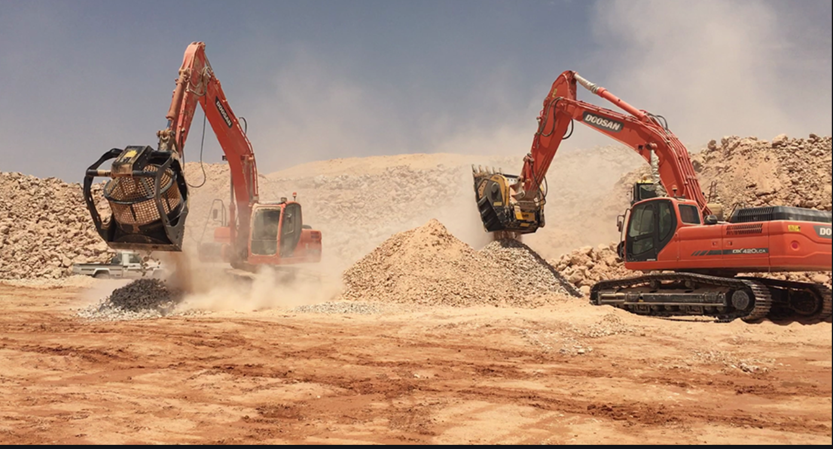
Canteras – Trabajos con agregados
Los procesos de extracción, transporte y trituración que se realizan en una cantera a cielo abierto y posteriormente en la planta de procesamiento producen la emisión de material particulado a la atmosfera que en concentraciones superiores a las establecidas por norma pueden afectas de manera negativa en los operarios y en las poblaciones adyacentes.
Aparato respiratorio: Silicosis y fibrosis quística pulmonar
Aparato digestivo: Ulceras gastrointestinales
Vista: Conjuntivitis
Piel: Infecciones cutáneas, dermatosis, furunculosis

Slide 26
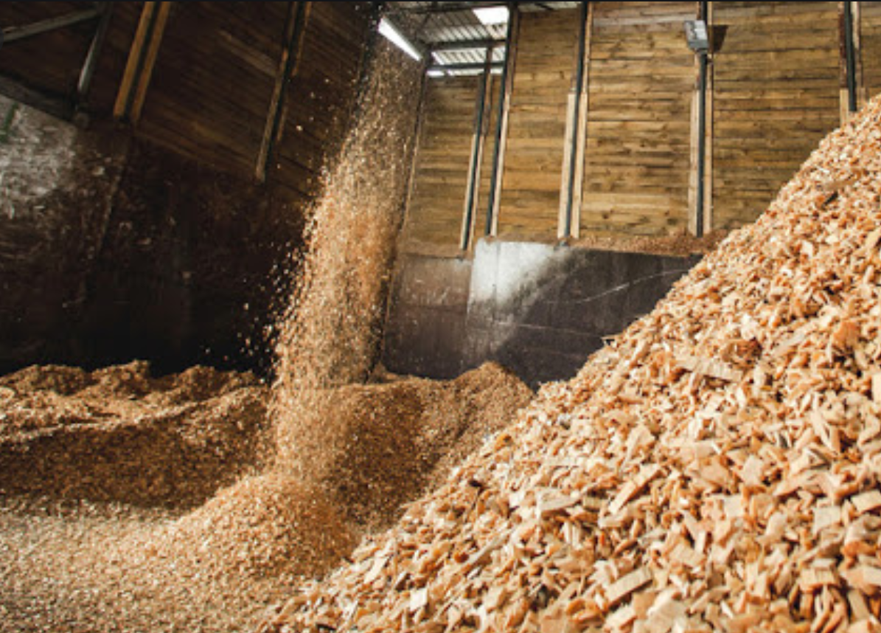
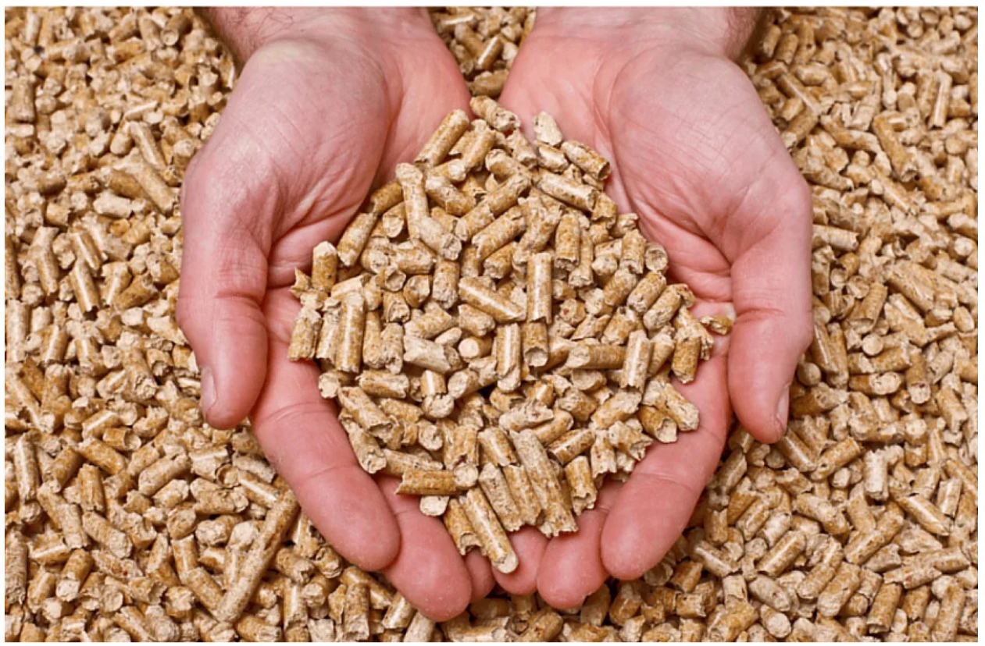
Aserraderos - Carpintería
La madera puede tener gran variedad de sustancias químicas nocivas, algunas propias como resinas, alcaloides, colorantes naturales, hongos, bacterias y otras. Muchos de estos agentes intrínsecos o extrínsecos a la madera pueden afectar al organismo por vía dérmica o por vía respiratoria
Para mitigar estas acciones negativas, como en la mayoría de los casos, la solución es la incorporación de tecnología. En esta industria podría ser la fabricación de pellets que es un compensado de aserrín que se utiliza para los sistemas de calefacción a caldera.
Vía dérmica: alergias o eccemas producidas por el contacto con polvo de maderas toxicas
Vía Respiratoria: irritación, rinitis agura e incluso asma, por inhalar polvo de madera

Slide 27
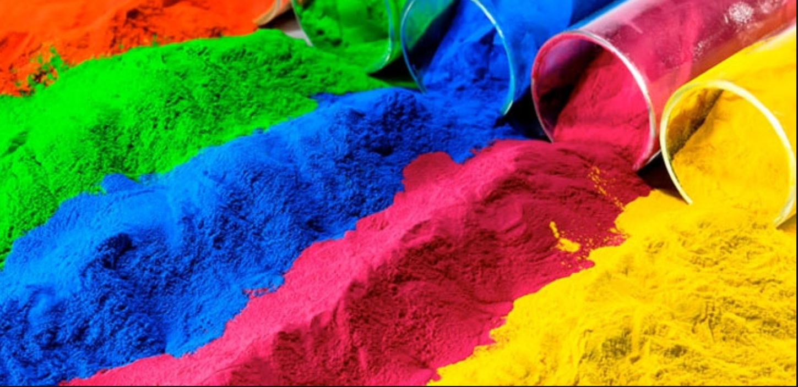
Pintura
Los disolventes son perjudiciales para los ecosistemas acuáticos.
Algunos pigmentos sintéticos están clasificados como cancerígenos.
El resto de componentes de las pinturas sintéticas son mayoritariamente derivados del petróleo, volátiles y con algún grado de toxicidad, especialmente los conservantes.
Aparato respiratorio: la inhalación de los vapores que se desprenden de este tipo de fluidos suele ser extremadamente peligroso para la salud respiratoria e incluso mental, más aún si se produce en lugares cerrados. Algunas pinturas sintéticas contienen gases de mercurio que pueden producir cáncer de pulmón.
Digestivos: diarrea, mareos y vómito.
-Vista: la mayoría de las pinturas y solventes son altamente perjudiciales si se produce su contacto con los ojos. Pueden generar ceguera.
-Piel: Pueden producir dermatosis, laceraciones, escaras y cáncer de piel.

Slide 28
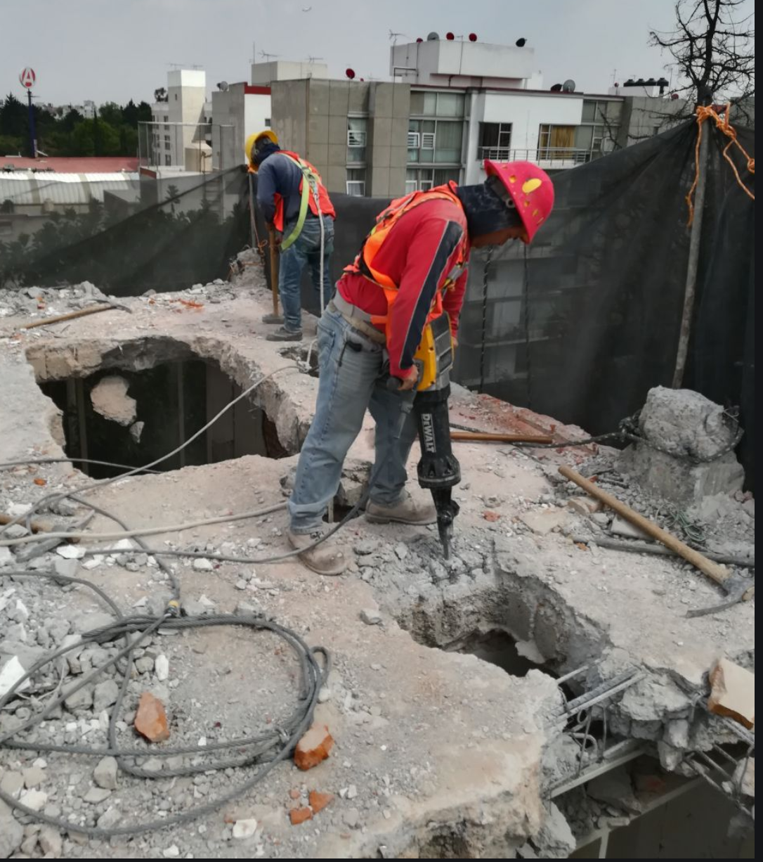
Demoliciones – Trabajo con martillos hidráulicos
Aparato respiratorio: al usar estas máquinas se desprende partículas que pueden provocar irritación de ser inhalada
Vista: Las partículas pueden actuar como
proyectiles lastimando gravemente la vista.
Piel: Lastimaduras por desprendimientos
de partículas.

Slide 29
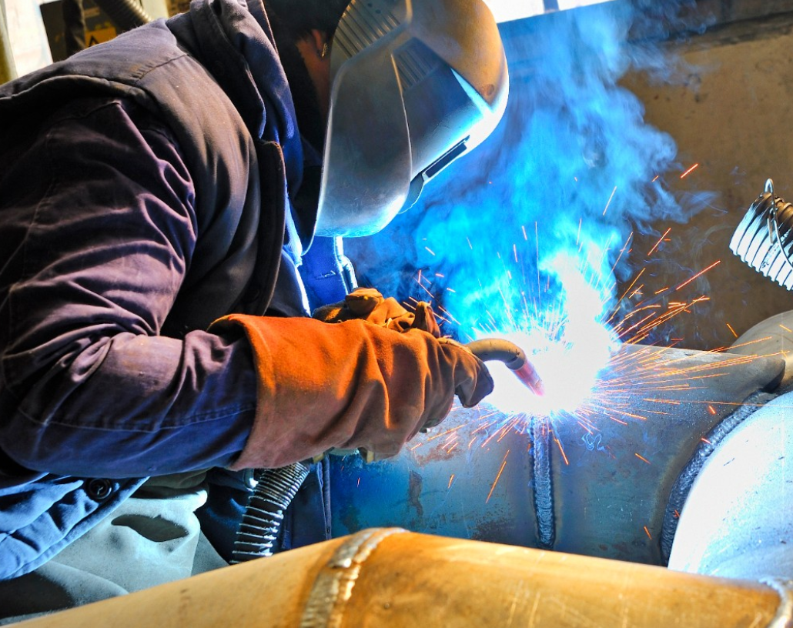
Soldaduras
Uno de los mayores riesgos de la soldadura es la exposición de los gases y humos de su proceso.
Algunos de los gases son de Zinc, Berilio, Oxido de hierro, mercurio entre otros que pueden producir
Fiebre por humo metalico
Neumonía química, tos crónica, perdida de peso
Irritación nasal y siderosis
Daño en los riñones, diarrea, fallas respiratorias

Slide 30
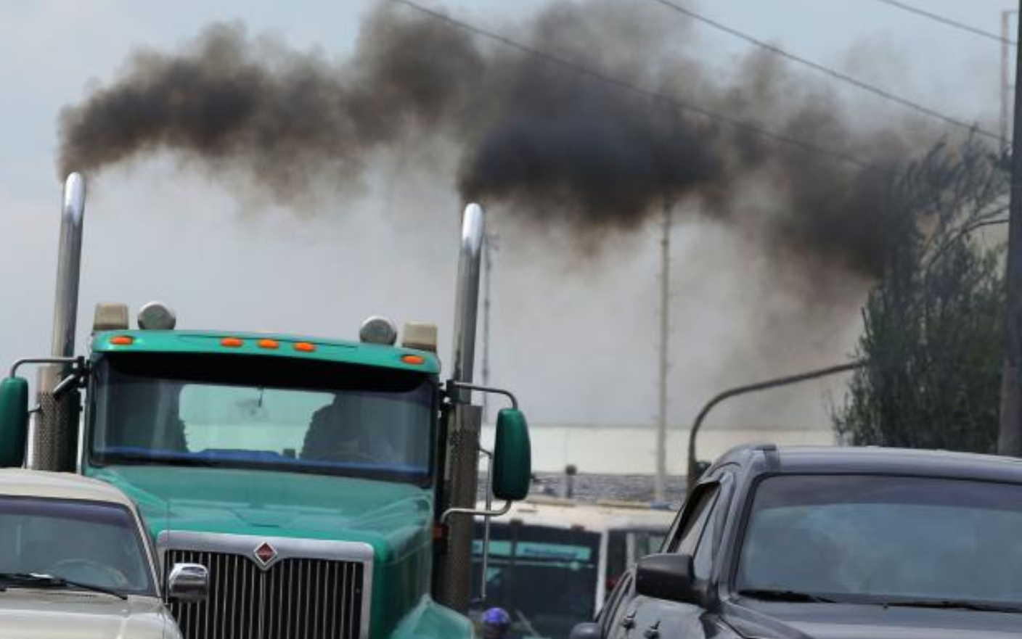
Combustión de Maquinarias
Aparato respiratorio: Inhalación de dióxido y monóxido de carbono, compuestos de nocividad elevada que en ambientes cerrados puede producir desde mareos y picor en la garganta, hasta la muerte.

Slide 31
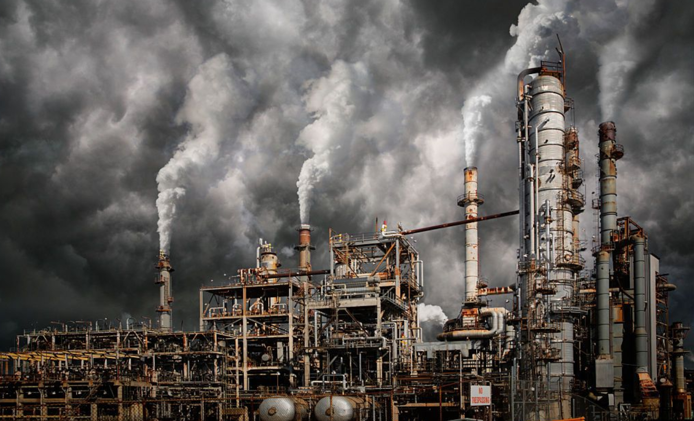
Industria Metalúrgica
La absorción de tóxicos que penetran por vía respiratoria en forma de gas, vapor o aerosol e incluso por vía dérmica pueden provocar enfermedades respiratorias, del sistema nervioso, cáncer, enfermedades de la piel o hepáticas y renales.
-Piel: Proyección de partículas ocasionando cortes, dermatitis
-Aparato respiratorio: Silicosis aplastar
doblar cortar perforar materiales con sílice
cristalina

Slide 32
MUCHAS
GRACIAS!

